Slide 1
Tiempo de calidad
Somos lo que hacemos cada día. De manera que la excelencia no es un acto, es un hábito. – Aristóteles

Slide 2
Desactivar para activar

Slide 3
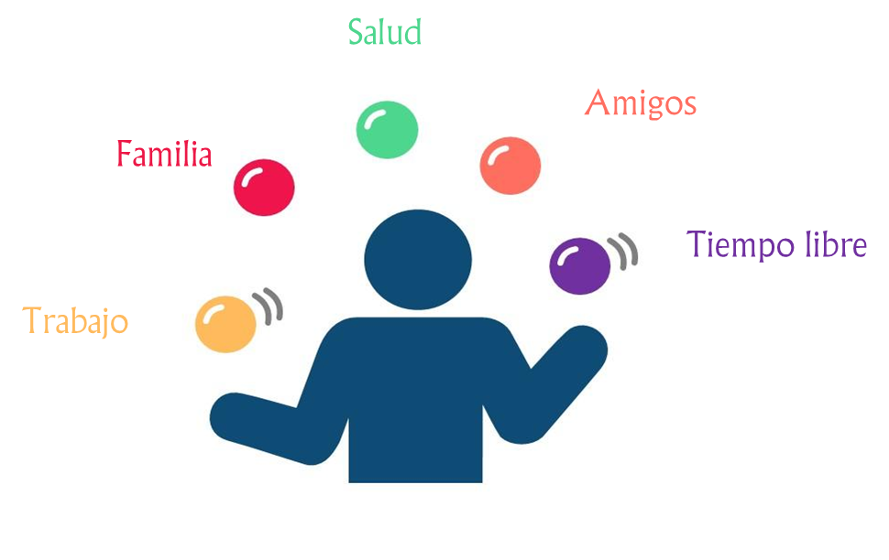
¿En qué invertimos tiempo?
Tiempo de calidad
Se refiere al tiempo que se dedica a realizar actividades que son importantes y valiosas, para uno mismo, sea en el ámbito personal o profesional.
Inversión: Acto de destinar recursos para adquirir activos o capital, con el objetivo de obtener rendimientos futuros.

Slide 4
Roles
Es la función que alguien desempeña dentro de un contexto determinado.

Slide 5
Ladrones de tiempo
Internos
Procrastinación
Perfeccionismo
Externos
Llamadas
Falta de planificación
Falta de limites
Falta de delegación
Mensajes
Redes sociales
Interrupciones descontroladas

Slide 7
Los hábitos
Hábitos efectivos
Malos hábitos
Nuevos hábitos
Conocimientos (Saber)
Motivación (Querer)

Slide 8
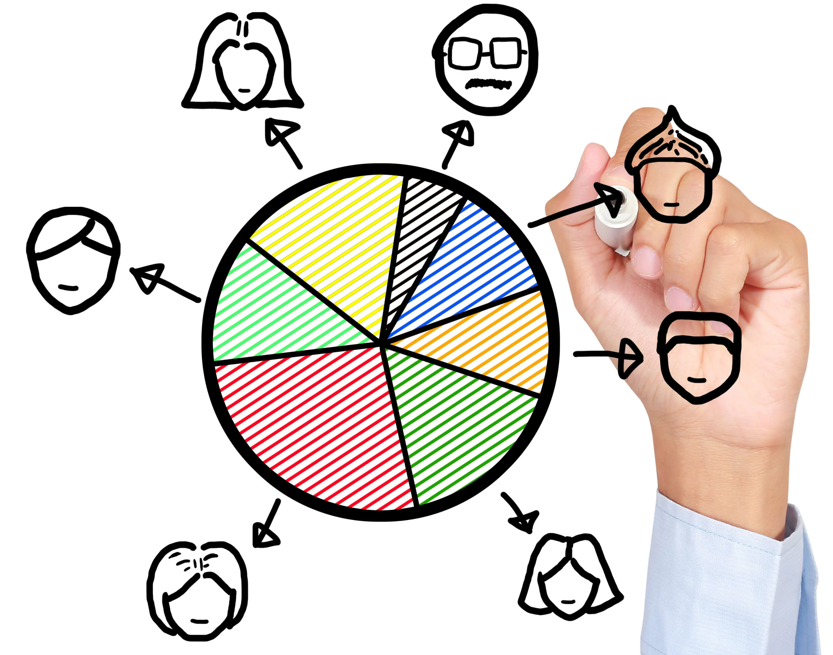
Estrategias para aumentar el tiempo de calidad
Crear un horario y establecer metas claras.
Técnicas de gestión del tiempo.
Delegar tareas y responsabilidades.
Aprender a manejar las distracciones y las interrupciones.
Establecer equilibrio saludable entre las actividades y el ocio.

Slide 9
Tiempo de calidad
Se interactúa con otras personas de manera consciente y sin distracción.
Influye en como construimos relaciones sanas.
Pausar las obligaciones, desconectar del estrés para conectar con lo que nos interesa.
Mejorar nuestra calidad de vida.

Slide 10
¡GRACIAS POR SU PARTICIPACIÓN!

